Slide 1


Bangun dan Tidur
Dosen pengampu : Tatiyani, DRA, MSI
Azka Dwi / 2024090039
Erah Indrayati / 2524090096
Alexander Jesse Andy Firdaus / 2524090099

Slide 2

Pokok Pembahasan
Modul 9.1
Irama Bangun dan Tidur
Siklus Endogen
Mekanisme Jam Biologis
Mengatur dan Mengatur Ulang Jam Biologis
Modul 9.2
Tahapan Mekanisme Tidur dan Otak
Tahapan Tidur
Tidur Paradoks atau REM
Mekanisme Otak untuk Terjaga dan Terbangun
Gangguan tidur
Modul 9.3
Mengapa Tidur? Mengapa REM? Mengapa Mimpi? Fungsi Tidur Fungsi
Tidur REM Perspektif Biologis pada Dreaming Closing:
Pemahaman Diri Kami yang Terbatas

Slide 3

Modul 9.1
Irama Bangun dan Tidur
Irama bangun dan tidur adalah ritme biologis tubuh yang dikenal sebagai ritme sirkadian. Ritme ini merupakan siklus internal selama sekitar 24 jam yang mengatur kapan kita merasa mengantuk dan kapan kita merasa waspada atau segar.
Irama sirkadian ini dipengaruhi oleh cahaya dan menjaga agar tubuh merasa mengantuk pada waktu tertentu dan terjaga pada waktu lain. Untuk menjaga irama ini tetap sehat, perlu ada jadwal tidur yang teratur, paparan cahaya yang cukup di pagi hari, dan lingkungan tidur yang gelap.
Siklus endogen adalah siklus atau proses yang berasal dari dalam organisme itu sendiri, yang tidak bergantung pada faktor eksternal. Dalam konteks ritme sirkadian, siklus endogen mengacu pada "jam biologis" internal tubuh yang beroperasi bahkan tanpa adanya sinyal dari lingkungan luar, seperti cahaya matahari.
Istilah "endogen" berarti berkembang atau berasal dari dalam organisme. Dalam konteks biologi hewan, siklus endogen sering kali berkaitan dengan ritme sirkadian, yaitu siklus fisiologis dan perilaku yang terjadi kira-kira setiap 24 jam
Misalnya, Tupai: Mereka mencari makan dan mengumpulkan biji-bijian di siang hari dan kembali ke sarangnya saat malam tiba. Kelelawar: Mereka tidur di siang hari dan keluar pada malam hari untuk mencari serangga atau buah. Irama sirkadian ini sangat penting untuk kelangsungan hidup hewan, karena membantu mereka mengoordinasikan aktivitas penting seperti mencari makan, migrasi, dan berkembang biak dengan kondisi lingkungan yang baik .

Slide 4
Faktor yang Memengaruhi Irama Sirkadian
Cahaya: Paparan cahaya dari gadget atau lingkungan yang tidak teratur bisa mengganggu ritme ini.
Jadwal Tidur: Ketidakstabilan waktu tidur dan bangun dapat memperburuk gangguan irama sirkadian.
Aktivitas Fisik: Olahraga dapat mempengaruhi ritme sirkadian, jadi disarankan untuk tidak melakukan aktivitas berat menjelang tidur.
Cara Menjaga Irama Sirkadian yang Sehat
Buat Jadwal Tidur Teratur: Cobalah tidur dan bangun pada waktu yang sama setiap hari, termasuk di akhir pekan, untuk membentuk siklus tidur yang stabil.
Atur Pencahayaan: Tidur dalam suasana gelap dan pastikan terpapar cahaya terang di pagi hari untuk membantu mengatur jam biologis.
Hindari Kafein dan Aktivitas Berat Sebelum Tidur: Konsumsi kafein dan aktivitas berat dapat mengganggu tidur dan irama sirkadian.
Kenali Kebutuhan Tubuh: Orang dewasa umumnya membutuhkan tidur selama 7–9 jam per malam. Sesuaikan waktu tidur dengan kebutuhan ini.

Slide 5
Durasi Ritme Sirkadian Manusia
Durasi ritme sirkadian manusia rata-rata sedikit lebih panjang dari 24 jam. Secara alami, jam biologis internal manusia cenderung bervariasi di antara individu, dengan rata-rata sekitar 24 jam 10 menit.
Meskipun ritme ini lebih panjang, tubuh menyelaraskan diri dengan siklus 24 jam setiap hari melalui sinyal dari lingkungan, yang disebut zeitgebers (pemberi waktu). Sinyal terpenting yang digunakan untuk sinkronisasi adalah cahaya, terutama cahaya matahari, yang membantu mengatur jam biologis agar tetap selaras dengan siklus siang-malam Bumi.
Ritme ini juga berfungsi sebagai jam biologis internal tubuh yang mengatur berbagai proses fisik, mental, dan perilaku dalam siklus harian, seperti siklus tidur dan bangun, rasa lapar, serta tingkat energi.

Slide 6
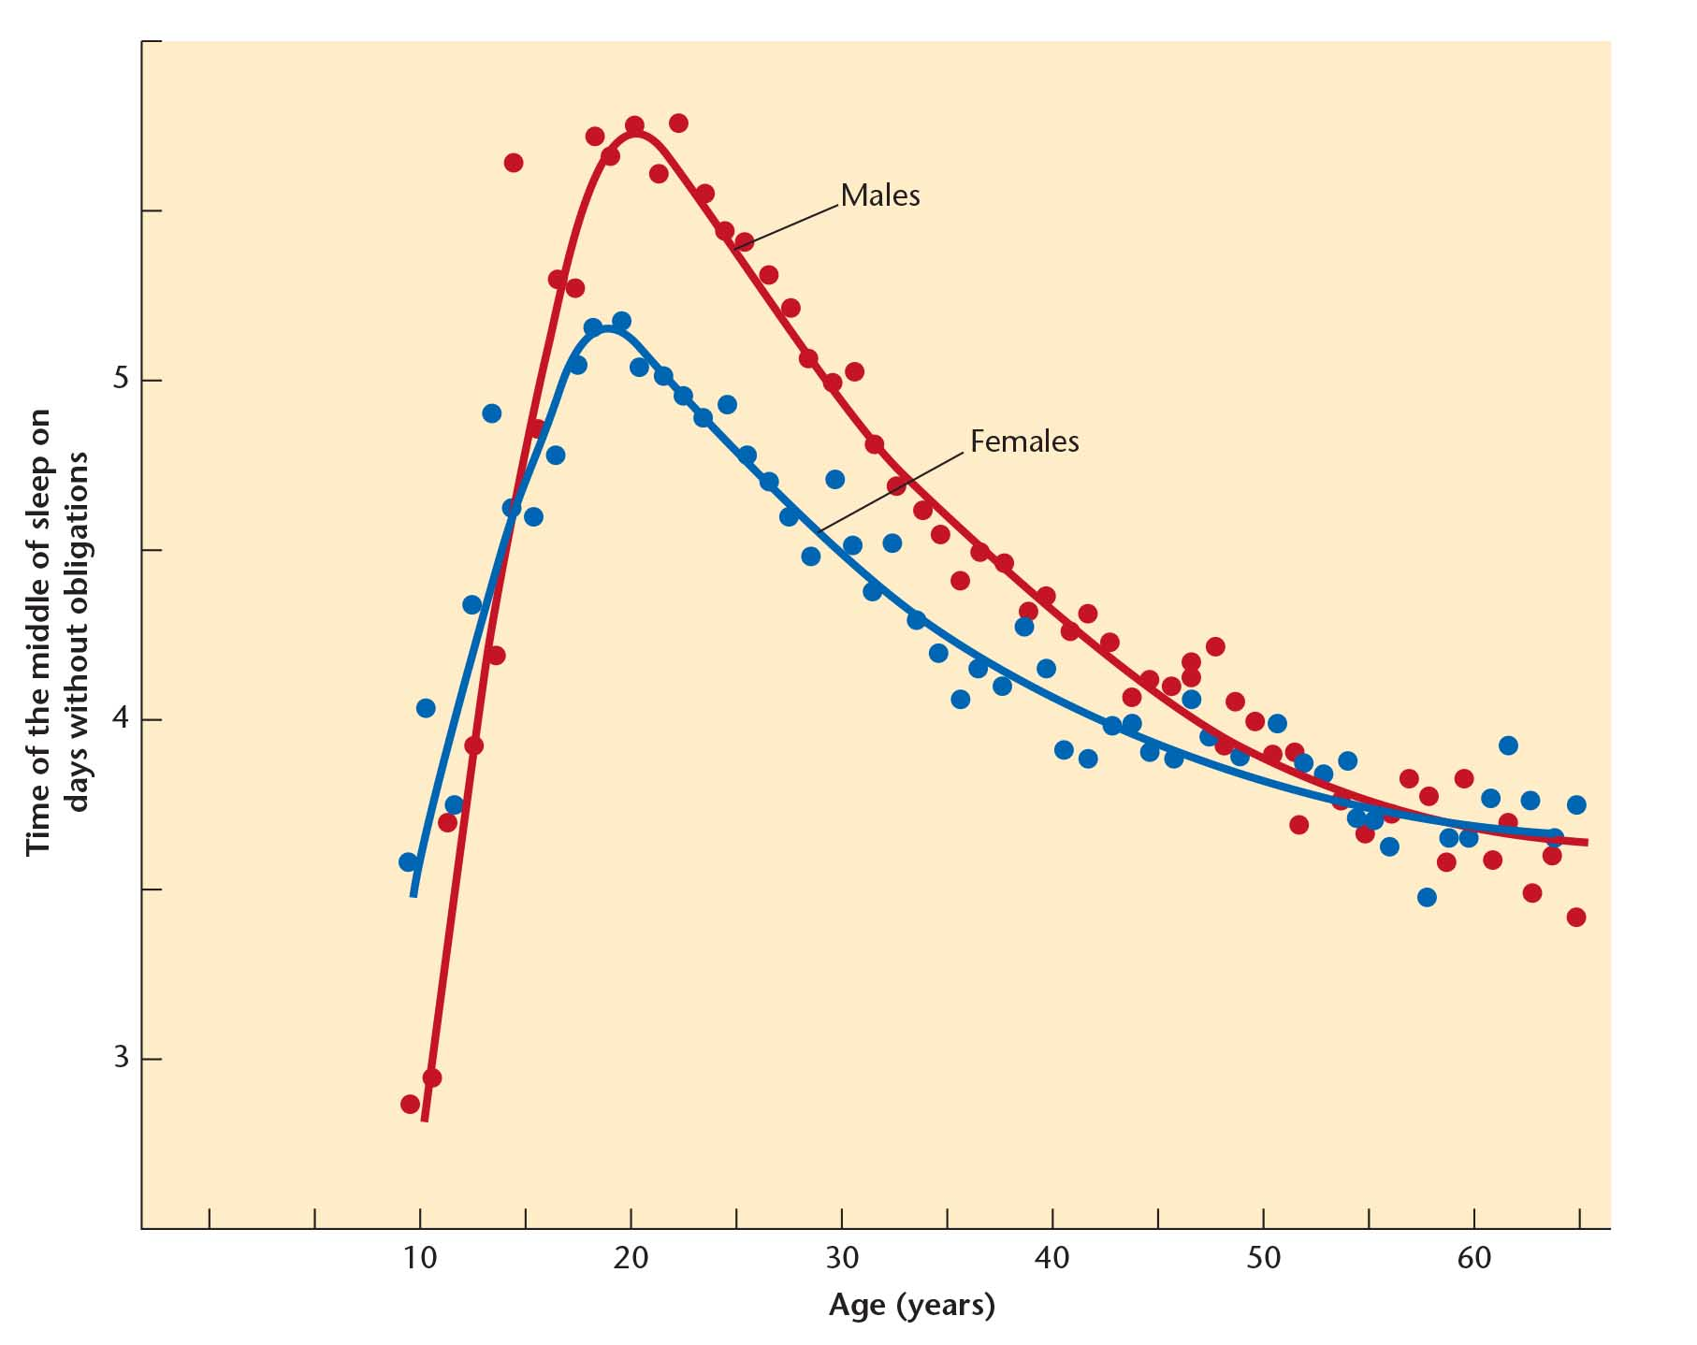
Perbedaan usia dalam ritme sirkadian
Bayi. Pada awalnya, bayi belum memiliki ritme sirkadian yang matang, menyebabkan pola tidur yang tidak teratur dan sering terbangun di malam hari.
Anak-anak (6-13 tahun). Kebutuhan Tidur 9-11 jam per hari. Ritme sirkadian masih teratur, tubuh memiliki siklus tidur-bangun yang kuat.
Remaja (14-17 tahun). Kebutuhan Tidur 8-10 jam per hari. Ada kecenderungan alami untuk tidur lebih larut malam dan bangun lebih siang. Ritme sirkadian mulai bergeser.
Dewasa (18-64 tahun). Kebutuhan Tidur 7-9 jam per hari. Ritme sirkadian cenderung stabil, tetapi dapat dipengaruhi oleh gaya hidup, pekerjaan, dan stres.
Lansia (usia senja). Kualitas tidur menurun. Ritme sirkadian menjadi kurang efektif. Hal ini menyebabkan kesulitan untuk tidur, sering terbangun di malam hari, dan bangun terlalu dini.
Orang-orang dari berbagai usia mengidentifikasi waktu tengah tidur mereka, seperti pukul 3 pagi atau 5 pagi, pada hari-hari ketika mereka tidak memiliki kewajiban/bekerja. Orang-orang berusia sekitar 20 tahun adalah yang paling mungkin tidur larut malam dan bangun terlambat.
(Sumber: Dikutip dari T. Roenneberg dkk., “A marker for the end of adolescence,” Current Biology, 14, R1038–R1039, Gambar 1, hak cipta 2004, dengan izin dari Elsevier.)

Slide 7
Mekanisme Jam Biologis
Mekanisme jam biologis, atau irama sirkadian, adalah pengaturan siklus 24 jam dalam tubuh yang dikendalikan oleh pusat saraf di otak bernama suprachiasmatic nucleus (SCN) di hipotalamus. SCN menerima sinyal dari cahaya yang tertangkap mata, mengoordinasikan produksi hormon seperti melatonin yang mengatur tidur, serta mengontrol berbagai fungsi tubuh lainnya seperti suhu tubuh, metabolisme, dan siklus bangun-tidur.
Cara Kerja Mekanisme Jam Biologis
Pusat Pengatur di Otak (SCN) adalah "konduktor orkestra" yang mengatur seluruh ritme tubuh.
Pengaruh Cahaya: Saat mata menangkap cahaya, SCN menerima sinyal yang mempengaruhi produksi melatonin.
Malam Hari: Kadar melatonin meningkat, memicu rasa kantuk dan lelah.
Pagi Hari/Siang Hari: Cahaya mengurangi produksi melatonin, membuat tubuh lebih terjaga.
Siklus Gen: Di tingkat sel, gen khusus mengaktifkan protein, lalu protein itu mematikan gen, membuat siklus ini terus berputar setiap 24 jam.

Slide 8
Faktor yang Memengaruhi Jam Biologis
Faktor Alami: SCN dan mekanisme genetik di dalam tubuh.
Faktor Lingkungan: Cahaya (terutama cahaya biru dari perangkat elektronik).
Gaya Hidup: Jadwal tidur yang tidak teratur, perubahan zona waktu (jet lag), dan jadwal kerja shift.
Fungsi Utama Jam Biologis
Mengatur siklus tidur dan bangun.
Mempengaruhi suhu tubuh, metabolisme, dan rasa lapar.
Mengatur fungsi organ, seperti pengeluaran zat sisa oleh usus besar.
Memengaruhi kinerja mental dan fisik, termasuk konsentrasi dan daya ingat.
Dampak Gangguan Jam Biologis
Gangguan tidur, seperti insomnia.
Masalah kesehatan fisik seperti obesitas, diabetes tipe 2.
Gangguan kesehatan mental, seperti perubahan suasana hati yang drastis.
Penurunan daya tahan tubuh karena produksi hormon dan protein yang tidak optimal.

Slide 9
Mengatur dan Mengatur Ulang Jam Biologis
Mengatur dan mengatur ulang jam biologis berarti menyelaraskan ritme sirkadian tubuh dengan jadwal harian, yang dilakukan dengan menetapkan jadwal tidur dan bangun yang konsisten, mendapatkan paparan sinar matahari di pagi hari, serta membatasi cahaya terang, kafein, dan alkohol menjelang malam. Pengaturan ini sangat penting untuk menjaga kesehatan, karena jam biologis yang teratur akan mendukung fungsi organ dan sistem imun yang optimal. Sistem ini membantu tubuh untuk beradaptasi dengan siklus terang-gelap lingkungan, yang memengaruhi kapan seseorang merasa mengantuk, lapar, dan waspada.
Jam biologis dapat terganggu oleh berbagai faktor, seperti begadang atau perbedaan zona waktu, yang dapat memengaruhi metabolisme dan suasana hati.
Orang-orang Kerja shift, yang tidurnya tidak teratur seperti pilot, pekerja medis, dan pekerja shift di pabrik ditemukan bahwa durasi tidur mereka bergantung pada jam berapa mereka pergi tidur. Ketika mereka harus tidur di pagi atau sore hari, mereka hanya tidur sebentar, padahal mereka telah terjaga selama 16 jam atau lebih.

Slide 10
Bagaimana Cahaya Mengatur Ulang SCN
Cahaya memiliki peran vital dalam mengatur ulang Suprachiasmatic Nucleus (SCN), yang merupakan jam biologis induk di dalam otak. Mekanisme ini terjadi melalui jalur khusus yang disebut jalur retinohipotalamus.
Ketika cahaya mengenai mata, ia ditangkap oleh retina, khususnya oleh sel ganglion retina fotosensitif intrinsik (ipRGCs). Sel ini mengandung pigmen melanopsin yang peka terhadap cahaya biru (sekitar 480 nm). Fungsi ipRGCs bukan untuk melihat bentuk atau warna, tetapi untuk mendeteksi intensitas cahaya lingkungan (siang atau malam).
Dari retina, sinyal cahaya dikirim ke Suprachiasmatic Nucleus (SCN) melalui jalur retinohipotalamus. SCN terletak di hipotalamus, tepat di atas persilangan saraf optik (optic chiasm).
SCN Menafsirkan Informasi Cahaya bertindak sebagai jam biologis pusat. Ketika menerima sinyal cahaya, SCN menafsirkan bahwa waktu siang telah tiba. Hal ini menyebabkan perubahan aktivitas gen jam biologis di dalam neuron SCN.
SCN kemudian mengirim sinyal ke bagian otak dan tubuh lain, termasuk:
Kelenjar pineal → menghambat produksi melatonin (hormon tidur).
Hipotalamus dan sistem saraf otonom → mengatur suhu tubuh, tekanan darah, dan metabolisme.

Slide 11
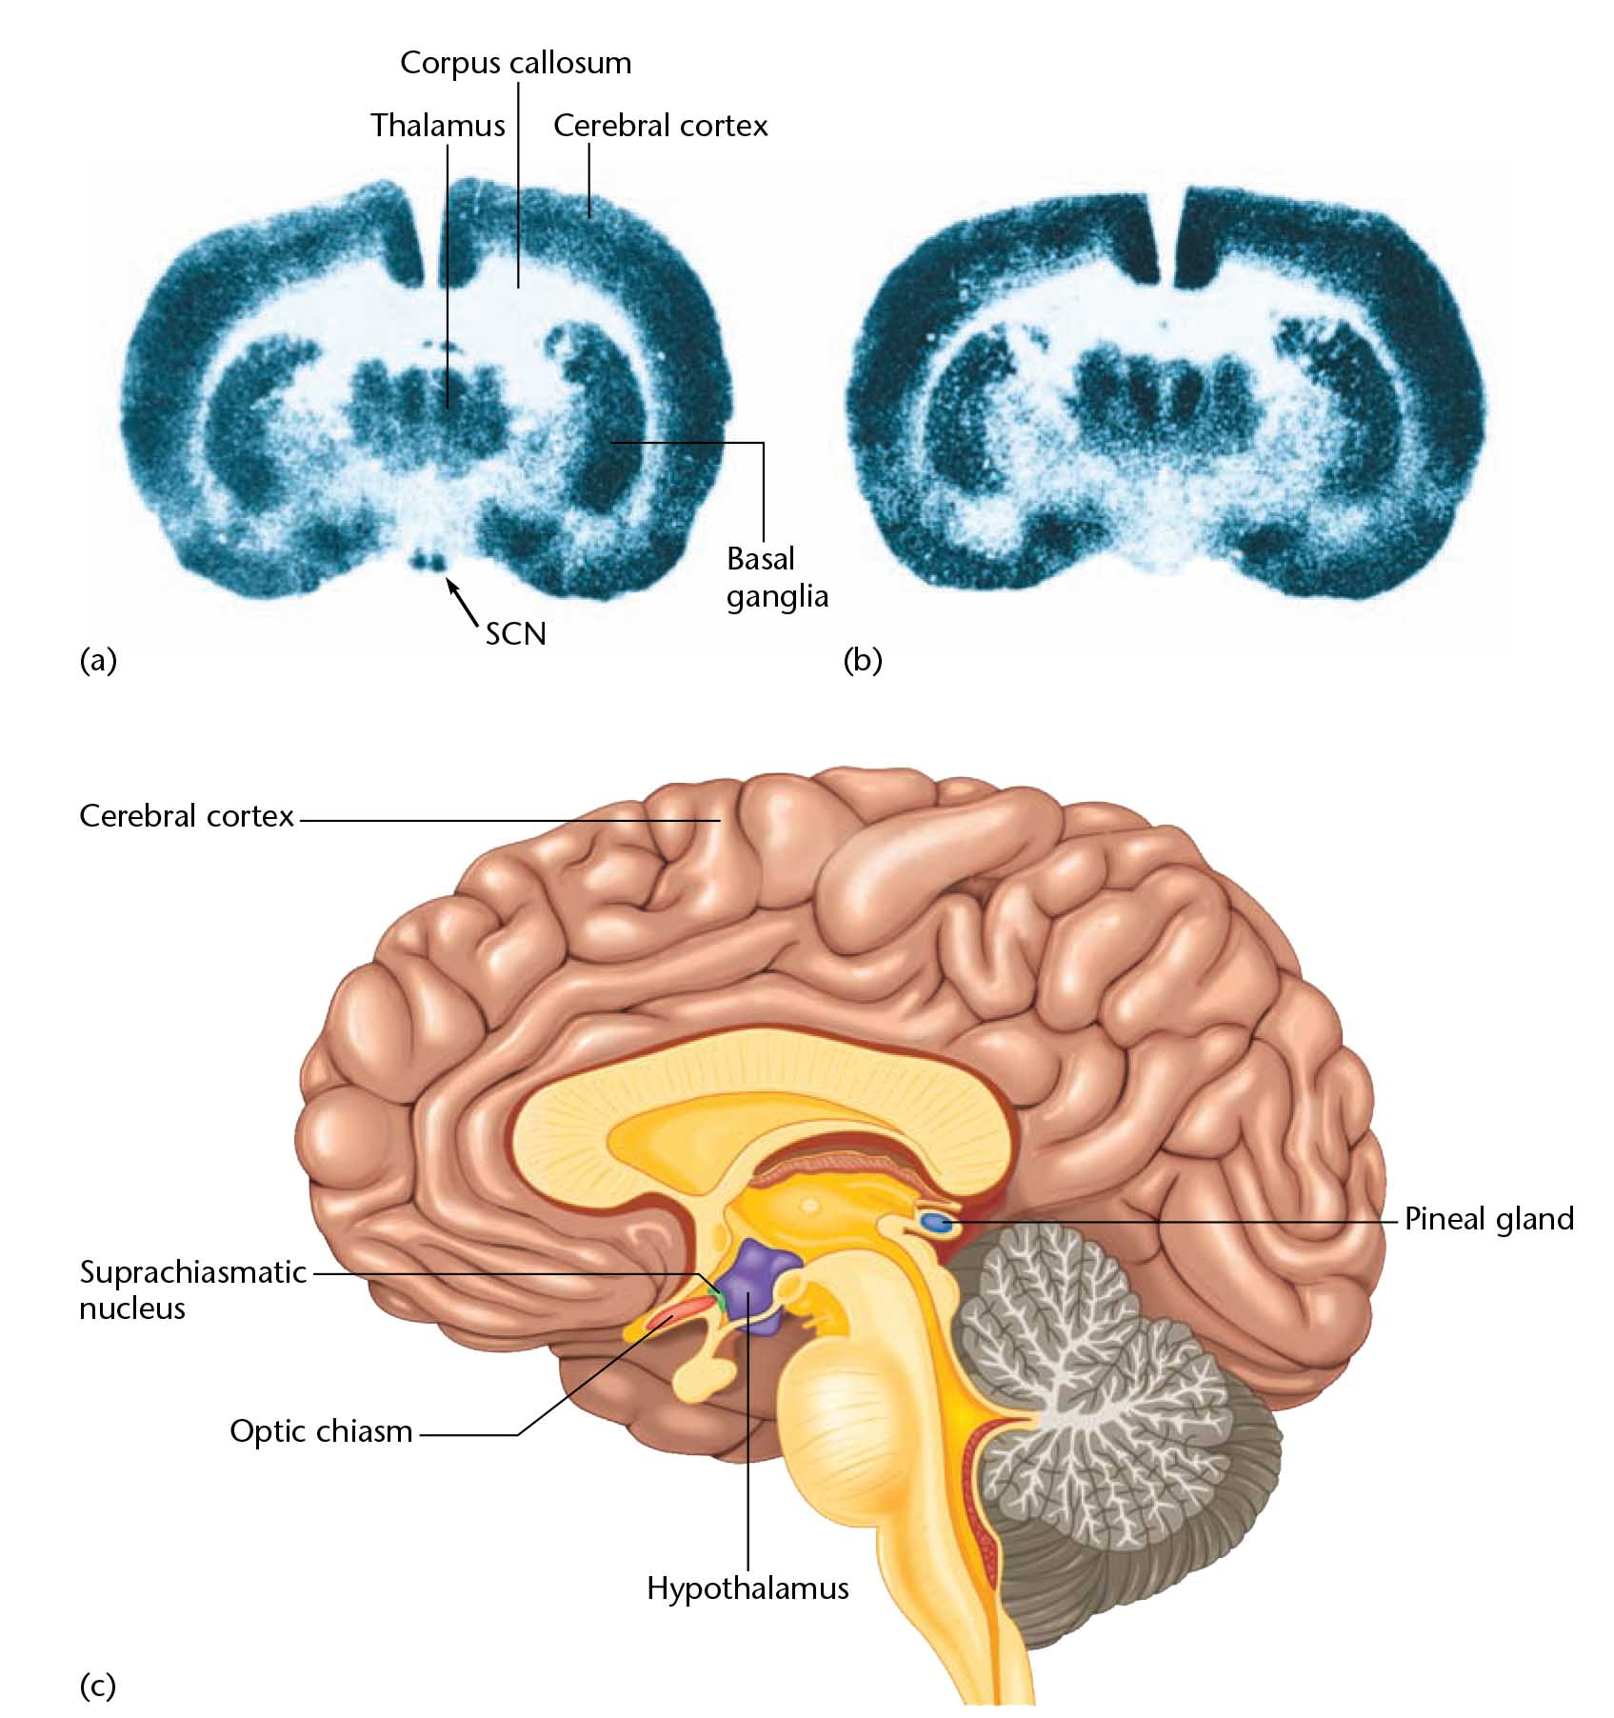
Suprachiasmatic nucleus (SCN) adalah sekelompok kecil neuron yang berfungsi sebagai pusat kendali utama untuk ritme sirkadian (jam biologis) di tubuh mamalia, termasuk manusia.
Suprachiasmatic Nucleus (SCN) pada tikus dan manusia memiliki fungsi yang sama sebagai "jam biologis pusat" yang mengatur irama sirkadian (jam internal tubuh), berlokasi di hipotalamus, dan sangat sensitif terhadap cahaya.
Nukleus Suprachiasmatik (SCN): Terletak di hipotalamus, tepat di atas kiasma optikum (persilangan saraf optik). Pada irisan sagital, lokasinya berada di bagian bawah-tengah otak, di atas atap ventrikel ketiga anterior.
Kelenjar Pineal: Terletak jauh di tengah otak, di area yang disebut epitalamus, dan menempel pada atap ventrikel ketiga posterior oleh tangkai pendek. Bentuknya menyerupai kerucut pinus kecil. Kelenjar pineal bertanggung jawab untuk memproduksi hormon melatonin yang mengatur siklus tidur-bangun (ritme sirkadian) berdasarkan sinyal dari SCN.

Slide 12
Kesimpulan
Hewan, termasuk manusia, memiliki ritme aktivitas yang dihasilkan secara internal yang berlangsung sekitar 24 jam.
Suprachiasmatic Nukleus (SCN), bagian dari hipotalamus, menghasilkan ritme sirkadian tubuh untuk tidur dan suhu.
SCN mengontrol ritme tubuh sebagian dengan mengarahkan pelepasan melatonin oleh kelenjar pineal. Hormon melatonin meningkatkan rasa kantuk; jika diberikan pada waktu-waktu tertentu dalam sehari, itu juga dapat mengatur ulang ritme sirkadian
Gangguan pada irama sirkadian, yang bisa disebabkan oleh jadwal yang tidak teratur, dapat menyebabkan masalah tidur dan memengaruhi kesehatan secara keseluruhan, seperti yang terlihat pada kondisi seperti jet lag. Menjaga irama sirkadian tetap sehat memerlukan jadwal tidur dan bangun yang konsisten, serta meminimalkan paparan cahaya terang sebelum tidur dan memaksimalkan paparan cahaya terang di pagi hari.
Cahaya mengatur ulang jam biologis sebagian oleh cabang saraf optic yang meluas ke SCN. Akson tersebut berasal dari populasi khusus sel ganglion yang merespons langsung terhadap cahaya, dan menyampaikan informasi dari sel batang dan sel kerucut yang bersinaps ke dalamnya.

Slide 13
Modul 9.2
Tahapan Mekanisme Tidur dan Otak
Tahapan Tidur
Tidur Paradoks atau REM
Mekanisme Otak dari kewaspadaan dan gairah
Gangguan tidur

Slide 14
TAHAPAN MEKANISME TIDUR DAN OTAK
Pada mulanya peneliti tidak mengetahui tentang adanya tahap waktu tidur sampai ditemukannya EEG (electroensefalografi) dan EEG ini memungkinkan ilmuan untuk merekam aktivitas listrik otak pada saat tidur, dan dari situ ditemukan bahwa tidur terdiri dari beberapa tahap berbeda, dan bukanlah proses yang homogen.
Pada dasarnya tahapan tidur itu di bagi menjadi 2 kategori besar yaitu :
NREM : (Non Rapid Eye Movement) : yaitu jenis tidur tampa gerakan mata cepat yang mencangkup tahap 1 sampai 4 pada siklus tidur. Pada fase ini, aktivitas otak menurun secara bertahap, tubuh menjadi lebih rileks, dan kesadaran terhadap lingkungan luar hampir hilang sepenuhnya.
REM :(Rapid Eye Movement) : yaitu fase tidur dimana terjadi gerakan mata cepat, tetapi tubuh mengalami kelumpuhan otot, karena itu disebut juga “tidur paradoksal” (paradoxical sleep). Disebut paradoksal karena otak sangat aktif seperti ketika terjaga, namun tubuh benar-benar tidak bisa bergerak.

Slide 15
TAHAPAN NREM (NON RAPID EYE MOVEMENT)
Tahap 1 (tidur ringan) : Tidur tahap satu menyebabkan tubuh, mental, dan pikiran berada di alam bawah sadar. Kondisi ini biasanya berlangsung selama satu hingga tujuh menit. Pada fase ini, tubuh belum sepenuhnya rileks walaupun aktivitas otak dan pergerakan tubuh mulai melambat. Kondisi ini memungkinkan seseorang masih bisa dibangunkan meskipun sudah terlelap. Pada fase ini walaupun pernapasan, dan detak jatung sudah mulai melambat namun masih bisa terjadi hypnic jerk (sensasi jatuh)
Tahap 2 (tidur stabil) : Fase tidur kedua atau menuju tidur pulas ditandai dengan pernapasan dan detak jantung yang lambat dan teratur. Pada masa ini terjadi selama 10 hingga 25 menit yang ditandai dengan jika mendengar suara, seseorang tersebut mungkin tidak dapat memahaminya dengan baik karna tubuh sedang mencoba untuk tidur pulas. Saat memasuki fase kedua, pergerakan mata dan gelombang pada otak cenderung melambat. Kondisi ini juga disertai dengan aktivitas gelombang otak yang cepat dan berirama yang dikenal dengan sebutan sleep spindle (12-14 hz)

Slide 16
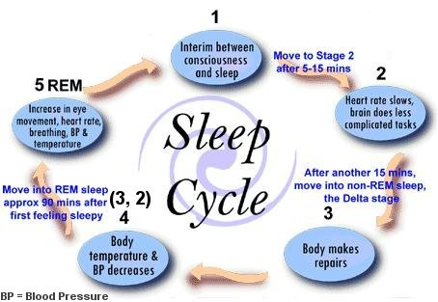
TAHAPAN NREM (NON RAPID EYE MOVEMENT)
3. Tahap 3 dan 4 (tidur pulas/dalam) : dikenal sebagai Slow wave Sleep pada fase ini seseorang dapat mengalami pelepasan gelombang delta pada otak. Fase ini mengakibatkan tubuh sulit untuk dibangunkan karena gagal merespons suara di sekitarnya, namun jika berhasil dibangunkan, tubuh tidak bisa langsung menyesuaikan diri dengan perubahan. yang dapat mengakibatkan seseorang akan bingung untuk beberapa saat sebelum bisa menstabilkam kesadarannya.
NREM fase 3 dan 4 berperan penting dalam perkembangan dan perbaikan sel-sel jaringan. Kondisi ini juga mampu meningkatkan kekuatan tulang, mengirim pasokan darah ke otot, dan meningkatkan sistem kekebalan tubuh.

Slide 17
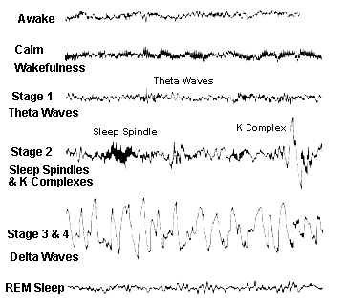
TAHAPAN REM/TIDUR PARADOKS (RAPID EYE MOVEMENT)
Tahap REM adalah tahapan terakhir pada siklus tidur. Yaitu fase dimana terjadi Gerakan mata cepat, tetapi tubuh mengalami kelumpuhan otot, Kondisi ini juga dikenal dengan PARADOKS TIDUR. Saat tidur, otak dan sistem tubuh lain tetap aktif bekerja sedangkan otot tubuh cenderung lebih rileks dan terjadi kelumpuhan sementara.
Hal2 yang terjadi pada saat tidur REM :
Aktivitas EEG menyerupai orang terjaga yaitu mata bergerak ke segala arah dengan cepat dan acak.
Terjadi peningkatan tekanan darah dan detak jantung, namun otot justru mengalami kelumpuhan otot total (atonik).
Meningkatnya kerja otak terutama di pons dan sistem limbik, tetapi korteks prefrontal tetap relatif pasif hal ini menjelaskan mengapa mimpi sering tidak logis.

Slide 18
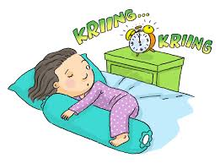
MEKANISME OTAK DARI KEWASPADAAN DAN GAIRAH
Kalat menekankan bahwa kewaspadaan dan gairah bukanlah keadaan yang sederhana, melainkan hasil kerja dari otak dan sejumlah struktur otak, dengan system yang disebut Ascending Retikular Activating System (ARAS)/system pengaktivasi reticular ascending
Konsep dasar kewaspadaan dan gairah :
Gairah (Arousal) : mengacu pada Tingkat kesiapan fisiologis dan responsive secara umum dari organisme, yaitu kondisi kontinum dari tidur nyenyak. Tidur ringan->rileks->waspada->tegang.
Kewaspadaan (Vigilance) : mengacu pada kemampuan untuk mempertahankan perhatian yang berkelanjutan terhadap rangsangan atau tugas tertentu.

Slide 19
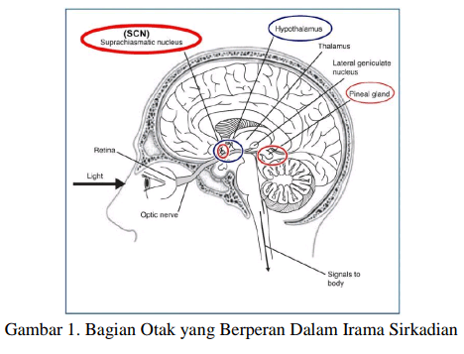
4. Irama sirkadian : Nukleus Suprachiasmatic (SCN) di hipotalamus, berfungsi sebagai jam master biologis tubuh, yaitu menerima informasi Cahaya langsung dari mata dan mengatur kapan kita secara alami merasa waspada atau mengantuk.
MEKANISME OTAK DARI KEWASPADAAN DAN GAIRAH
Pusat komando : Formasi Retikular dan ARAS
Fungsi formasi reticular : area ini menerima input koleteral dari semua system sensorik (suara keras, Cahaya terang, sentuhan).
ARAS : Ketika formasi reticular terstimulasi, ia mengaktifkan ARAS yaitu jalur atau system yang memproyeksikan sinyal “bangun dan waspada” ke atas dan kemudian keseluruh korteks serebral, yang kemudian berefek mengubah keadaan keseluruhan otak dari tidur menjadi bangun dan dari kondisi mengantuk menjadi siaga.
Talamus : ARAS memproyeksikan sinyal ke inti-inti spesifik di talamus, yang kemudian memproyeksikan sinyal gairah ke seluruh area korteks serebral, kemudian mengubah gelombang otak dari pola tidur (lambat) menjadi pola bangun (cepat).

Slide 20
GANGGUAN TIDUR
Menurut James W Kalat gangguan tidur adalah sebagai pola tidur yang tidak teratur atau abnormal yang menyebabkan distress (penderitaan) secara psikologis dan mengganggu fungsi hari-hari.
Beberapa macam gangguan tidur dan penyebabnya :
Insomnia : kesulitan berulang untuk tidur, mempertahankan tidur atau mengalami tidur yang tidak restorative.
Penyebabnya :
Factor biologis : seperti system ARAS yang terlalu aktif.
Faktor kognitif : seperti kekhawatiran akan tidak bisa tidur (takut) atau depresi dan cemas.
Faktor kebiasaan buruk : penggunaan ponsel sebelum tidur (Cahaya biru menekan melatonin) dan jadwal tidur yang tidak teratur.
Sleep Apnea : gangguan Dimana pernapasan berulang kali berhenti atau menjadi dangkal selama tidur
Penyebabnya : penyumbatan saluran pernapasan, gagal sinyal otak (otak gagal menirim sinyal yang tepat ke otot pernapasan.

Slide 21
GANGGUAN TIDUR
Nerkolepsi : gangguan yang ditandai dengan serangan kantuk yang tak tertahankan dan tidur REM yang terjadi secara tiba-tiba pada siang hari tanpa bisa mengendalikannya (gangguan tidur kronis).
Penyebabnya : kekurangan hormon hipokretin (oreksin), factor genetic, gangguan autoimun, kerusakan/cidera otak dan factor lingkungan/gaya hidup seperti stress.
Night terrors : suatu gangguan tidur yang ditandai dengan keadaan terbangun tiba-tiba, biasanya terjadi selama tidur NREM dan disertai dengan rasa takut ekstream, panik dan aktivitas otonom tubuh yang kuat.
Penyebabnya : aktivitas otak yang tidak sempurna antara bangun dan tidur, stress emosional/kelelahan ekstream, kadang dipicu oleh demam.
Sleepwalking : suatu kondisi Dimana seseorang melakukan aktivitas motorik kompleks seperti berjalan, berbicara dan melakukan hal-hal sederhana saat masih berada dalam tahap tidur.
Penyebabnya : factor genetic, kurang tidur dan kadang dipicu oleh obat-obatan.
Microsleep : periode singkat dari tidur yang berlangsung hanya beberapa detik, Dimana seseorang kehilangan kesadaran sementara tanpa menyadarinya.
Penyebabnya : kelelahan ekstream, Deprivasi tidur, pengaruh zat tertentu (alcohol,obat penenang, obat antihistamin)

Slide 22
Modul 9.3
Mengapa Tidur? Mengapa REM? Mengapa Mimpi? Fungsi T idur Fungsi
Tidur REM Perspektif Biologis pada Dreaming and Closing:
Pemahaman Diri Kami yang Terbatas

Slide 23
Modul 9.3
Untuk apa kita tidur? Mengapa Tidur? Mengapa REM? Mengapa Mimpi?
Tidur bukan sekadar mengistirahatkan otot, karena kelelahan otot bisa diatasi tanpa tidur. Tidur justru didorong oleh proses penghambatan di otak yang membuat kita kurang waspada di penghujung hari.
Tidur memiliki banyak fungsi, di antaranya:
Mengistirahatkan otot dan menurunkan metabolisme.
Membangun kembali protein di otak.
Mengatur ulang sinapsis.
Memperkuat ingatan (konsolidasi memori).
Orang yang kurang tidur sulit berkonsentrasi dan lebih rentan sakit.

Slide 24
Hipotesis Konservasi Energi (Fungsi Evolusioner Awal)
Tidur mungkin berevolusi dari fungsi sederhana, yaitu menghemat energi. Semua spesies, bahkan bakteri, memiliki ritme sirkadian.
Tidur menghemat energi pada waktu-waktu di mana aktivitas tidak efisien atau berbahaya (misalnya, hewan mangsa tidur di malam hari saat pemangsa sulit melihat).
Selama tidur, suhu tubuh turun dan aktivitas otot berkurang, menghemat energi dalam jumlah signifikan.
Hibernasi adalah analogi yang baik: fungsi utamanya adalah menghemat energi saat makanan langka.

Slide 25
2. Variasi Pola Tidur pada Hewan
Kebutuhan tidur suatu spesies dipengaruhi oleh:
Waktu yang dibutuhkan untuk mencari makan.
Tingkat keamanan dari pemangsa saat tidur.
Contoh:
Karnivora (seperti kucing dan kelelawar) yang aman dan makannya kaya nutrisi, tidur lebih lama.
Herbivora yang rentan diserang, tidur lebih singkat dan terputus-putus.
Lumba-lumba tidur dengan satu belahan otak bergantian (unihemispheric sleep) agar tetap bisa berenang dan bernapas.
Burung migran dapat mengurangi kebutuhan tidur selama musim migrasi tanpa penurunan performa, menunjukkan tidur bisa lebih fleksibel daripada yang diperkirakan.

Slide 26
B. Fungsi Restoratif dan Efek Kurang Tidur
Kurang tidur memiliki konsekuensi serius, membuktikan fungsi pemulihan tidur:
Pada Manusia: Satu malam kurang tidur dapat menyebabkan pusigg, gangguan konsentrasi, lekas marah, tremor, halusinasi, dan peningkatan aktivitas sistem kekebalan tubuh (seperti reaksi sakit).
Pada Hewan (Tikus): Kurang tidur paksa berkepanjangan menyebabkan peningkatan metabolisme, penurunan fungsi kekebalan tubuh, infeksi, dan akhirnya kematian.
Namun, ada juga kasus langka individu yang hanya tidur 1-3 jam per malam tetapi tetap sehat dan segar.

Slide 27
C. Tidur dan Memori (Konsolidasi Memori)
Salah satu fungsi tidur yang paling terbukti adalah memperkuat dan mengatur ulang ingatan.
Kinerja memori dan keterampilan seringkali meningkat setelah tidur.
Tidur siang singkat juga dapat memulihkan kinerja yang menurun.
Tidur membantu dalam menganalisis informasi dan mencapai insight ("aha!").
Bukti Neurosains: Area otak yang aktif selama belajar suatu keterampilan (misalnya, permainan video) akan menunjukkan aktivitas berulang yang sama selama tidur. Aktivitas ulang ini berkorelasi langsung dengan peningkatan performa keesokan harinya. Pola serupa ditemukan pada burung yang belajar berkicau.

Slide 28
D. Fungsi Tidur REM
Tidur REM, yang menghabiskan sekitar 20% dari waktu tidur orang dewasa, diduga memiliki fungsi biologis penting.
1. Pola dan Kebutuhan Tidur REM
Perbedaan Spesies dan Usia: Tidur REM sangat umum pada mamalia dan burung. Spesies yang total waktu tidurnya lebih lama (seperti kucing) cenderung memiliki persentase tidur REM yang lebih tinggi.
Pola Usia Manusia: Bayi memiliki persentase tidur REM dan total tidur yang jauh lebih tinggi daripada orang dewasa. Semakin banyak total tidur seseorang, semakin tinggi persentase tidur REM-nya.

Slide 29
D. Fungsi Tidur REM
3. Hipotesis Fungsi Tidur REM
Beberapa teori mencoba menjelaskan fungsi REM:
Konsolidasi Memori: Tidur REM mungkin khususnya penting untuk mengonsolidasikan memori tertentu, terutama yang bersifat prosedural (seperti keterampilan motorik), sementara tidur non-REM lebih penting untuk memori verbal.
Bukti Kontroversial: Namun, banyak orang yang mengonsumsi obat antidepresan (seperti MAO inhibitor) yang sangat menekan tidur REM melaporkan tidak ada masalah memori, sehingga peran pasti REM untuk memori masih diperdebatkan.
Hipotesis Oksigenasi Kornea (Teori Sampingan): Sebuah teori alternatif yang kurang konvensional menyatakan bahwa fungsi utama gerakan mata selama REM adalah untuk menggerakkan bola mata guna mengoksigenasi kornea, yang tertutup selama tidur. Mimpi dan fenomena REM lainnya dianggap sebagai produk sampingan dari proses ini. Namun, bukti untuk hipotesis ini lemah.
Kesimpulan Sementara: Bukti tidak secara meyakinkan mendukung satu hipotesis tunggal. Tidur REM jelas merupakan kebutuhan fisiologis (terbukti dari efek rebound), tetapi fungsi pastinya masih menjadi misteri.

Slide 30
E. Perspektif Biologis tentang Bermimpi
Mimpi sebagian besar terjadi selama tidur REM. Penelitian mimpi sulit karena bergantung sepenuhnya pada laporan subjektif yang mudah terlupakan.
1. Hipotesis Aktivasi-Sintesis
Teori ini, yang dikemukakan oleh Hobson dan McCarley, menawarkan penjelasan biologis yang berlawanan dengan teori psikoanalisis Freud.
Aktivasi: Mimpi dimulai dengan ledakan aktivitas spontan dan acak dari Pons di batang otak. Gelombang ini, disebut Gelombang PGO, membombardir berbagai area korteks temporal (termasuk amygdala untuk emosi dan area visual, tetapi bukan korteks visual primer/V1).
Sintesis: Korteks kemudian berusaha mensintesis atau membuat cerita yang koheren dari sinyal-sinyal acak ini. Mimpi adalah hasil upaya korteks untuk "memberi makna" pada stimulasi internal yang random.
Penjelasan untuk Ciri-Ciri Mimpi:
Emosi Kuat: Karena amygdala teraktivasi.
Konten Aneh & Perubahan Adegan Tiba-tiba: Karena sumbernya adalah sinyal acak dan korteks prefrontal (pusat logika, memori kerja, dan kritisisme) tidak aktif.
Mimpi Terbang atau Jatuh: Karena otak menafsirkan ulang sensasi vestibular dari tubuh yang berbaring diam.
Mimpi Tidak Bisa Bergerak (Sleep Paralysis): Karena neuron motorik benar-benar ditekan (di-paralisis) selama tidur REM untuk mencegah kita memeragakan mimpi.

Slide 31
E. Perspektif Biologis tentang Bermimpi
2. Hipotesis Kliniko-Anatomi
Teori ini, yang dikemukakan oleh Solms, memiliki kesamaan dengan Hipotesis Aktivasi-Sintesis tetapi lebih menekankan pada area otak selain pons.
Mimpi sebagai Pemikiran dalam Kondisi Tidak Normal: Mimpi pada dasarnya adalah proses berpikir, tetapi terjadi dalam kondisi unik:
Input Sensorik Ditekan: Otak bebas berhalusinasi tanpa gangguan dari luar.
Korteks Prefrontal Tidak Aktif: Tidak ada "sensor" atau pengecekan realitas, sehingga mimpi bisa menjadi aneh dan tidak logis.
Area Otak yang Terlibat: Aktivitas tinggi di area yang terkait dengan visi (korteks visual sekunder), emosi (amygdala), motivasi (hipotalamus), dan memori (korteks temporal) membentuk konten mimpi.
Bukti: Pasien dengan kerusakan pada area tertentu (seperti korteks parietal atau visual sekunder) melaporkan berhenti bermimpi, meskipun tidur REM mereka normal.

Slide 32
Kesimpulan Utama Tidur, REM dan Mimpi
Tidur memiliki fungsi ganda: konservasi energi (fungsi evolusioner awal) dan pemulihan & konsolidasi memori (fungsi penting bagi makhluk kompleks).
Tidur REM adalah keadaan biologis yang penting, ditunjukkan oleh efek rebound saat dikurangi. Fungsinya mungkin terkait dengan konsolidasi memori prosedural, meskipun hipotesis lain masih diajukan.
Mimpi kemungkinan besar adalah efek samping dari aktivitas otak yang terstimulasi secara internal. Dua teori biologis utama—Aktivasi-Sintesis dan Kliniko-Anatomi—menekankan bahwa mimpi adalah hasil dari upaya otak untuk membuat narasi dari sinyal acak, yang terjadi dalam keadaan di mana logika dan input sensorik ditekan.
Pesan Penutup: Meskipun telah banyak dipelajari, tidur, REM, dan mimpi masih menyimpan banyak misteri, mencerminkan betapa terbatasnya pemahaman kita tentang salah satu aktivitas yang paling sering kita lakukan.

Slide 33
THANKS

